Slide 1
« Разработка и внедрение графического клиент-серверного приложения для автоматизации процессов сервисного центра по ремонту электронной техники»
МИНИСТЕРСТОВ ОБРАЗОВАНИЯ КРАСНОЯРСКОГО КРАЯ
КРАЕВОЕ ГОСУДАРСТВЕННОЕ АВТОНОМНОЕ
ПРОФЕССИОНАЛЬНОЕ ОБРАЗОВАТЕЛЬНОЕ УЧРЕЖДЕНИЕ
«КРАСНОЯРСКИЙ КОЛЛЕДЖ ОТРАСЛЕВЫХ ТЕХНОЛОГИЙ
И ПРЕДПРИНИМАТЕЛЬСТВА»
Выполнил: Круглов Сергей Денисович
Специальность: Информационные системы и программирование
Группа: ИСиП 22-01п
Руководитель: Сергаева Наталья Олеговна

Slide 2

Актуальность работы
Проект поможет сервису:
1) Уменьшение телефонных консультаций и уведомлений о готовности заказов 2) Оформление заказов вне рабочего времени (автоматизация приёма заявок) 3) Снижение затрат на телекоммуникации и CRM-подписки

Slide 3

Логика исследования
Цель:
Повысить производительность сотрудников сервисного центра, привлечь дополнительный поток клиентов и снизить операционные затраты за счёт цифровой автоматизации процессов обслуживания техники и электроники.
Задачи: а) Разработать и внедрить интегрированное программное решение б) Обеспечить безопасность и устойчивость системы в) ровести пилотное (бета) тестирование на ограниченной выборке пользователей и сотрудников для оценки функциональной пригодности, удобства использования и выявления дефектов г) На основании результатов пилота оценить коммерческую заинтересованность и готовность рынка д) Организовать пострелизный мониторинг и оценку эффективности: отслеживать ключевые показатели (конверсия заявок, среднее время ремонта, загрузка сотрудников, экономия на телекоммуникациях и CRM, удержание клиентов), собирать обратную связь и проводить итеративные улучшения продукта

Slide 4

Изучение предметной области
Цель: выявить бизнес‑процессы, боли клиентов и ИТ‑ограничения для формирования MVP.
Основные направления: Картирование процесса: приём → диагностика → ремонт → оповещение. Сегментация клиентов и роли сотрудников. Технологический аудит и требования безопасности. Анализ конкурентов и оценка спроса.
Методы: интервью, наблюдение, анализ логов, анкеты, конкурентный анализ.

Slide 5

Технологии и средства разработки
Языки программирования: Python
Фреймворки и библиотеки: PyMySQL, Caching Libraries,bcrypt
API: pyQT5
Базы данных: MySQL
Кросс-платформенная разработка: Windows, Linux, IOS

Slide 6

Технологии и средства разработки
Интегрированные среды разработки (IDE): PyCharm
Системы контроля версий: Git, GitHub
Инструменты тестирования и отладки: debugger - PyCharm
Системы непрерывной интеграции (CI/CD): GitLab
Инструменты для документирования кода: Sphinx, GitHub Pages, Draw.io,
Инструменты парного программирования: GitHub, Git

Slide 7
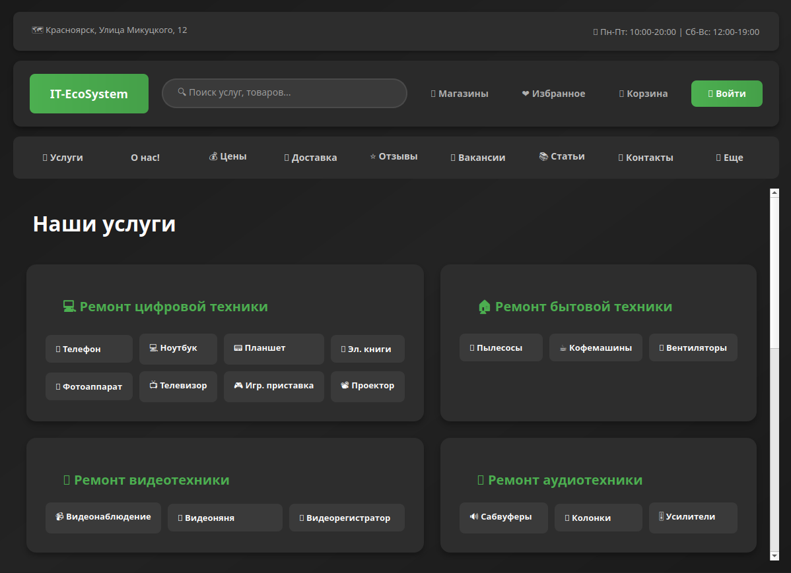
Разработка продукта (Клиент) Главное меню

Slide 8
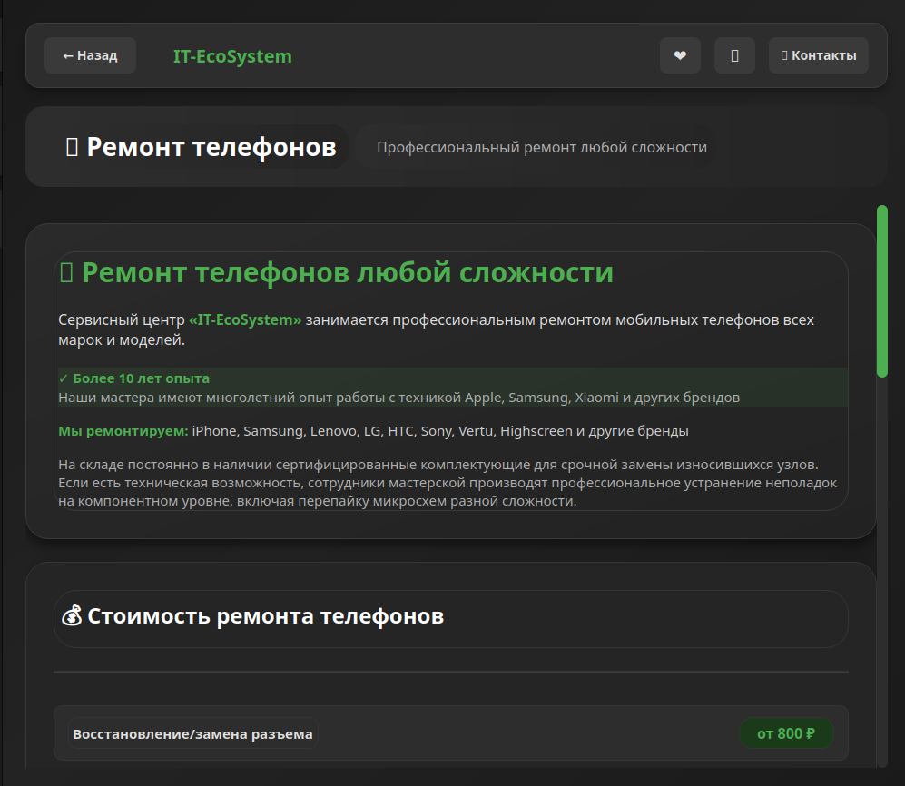
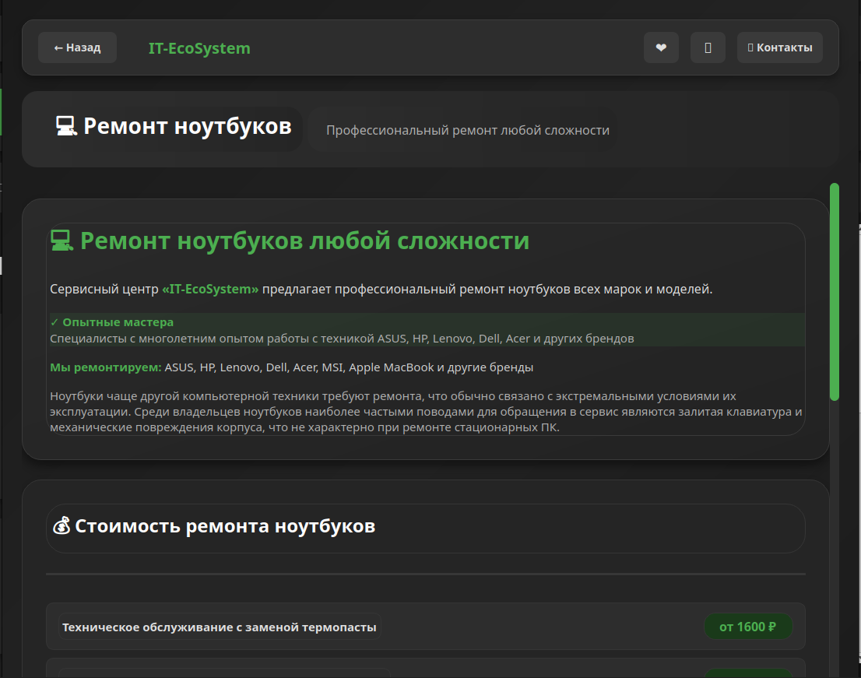
Разработка продукта (Клиент) Выбор услуг (ПР. Телефон и Ноутбук)

Slide 9
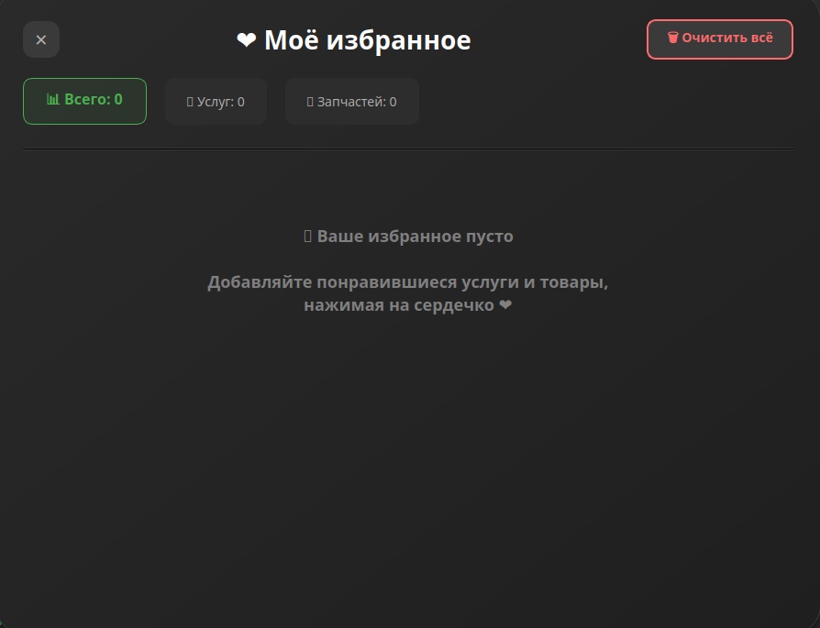
Разработка продукта (Клиент) Избранное

Slide 10
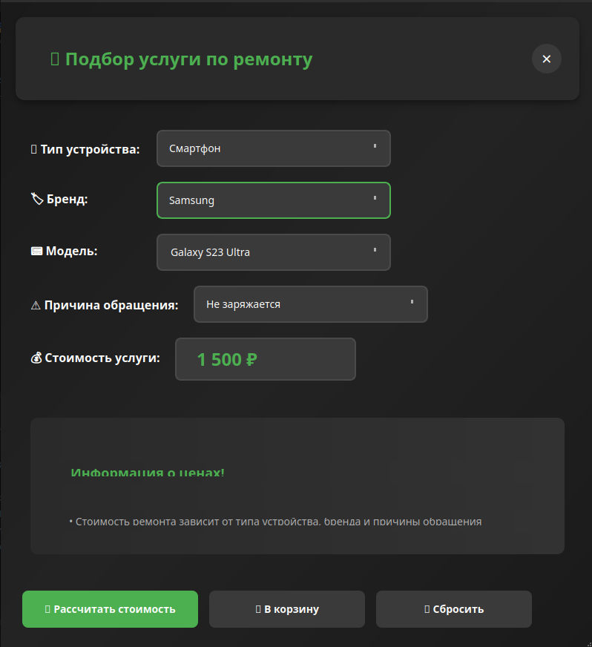
Разработка продукта (Клиент)
Магазин

Slide 11
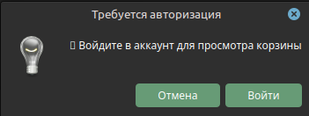
Разработка продукта (Клиент) Если войти в корзину не авторизованным

Slide 12
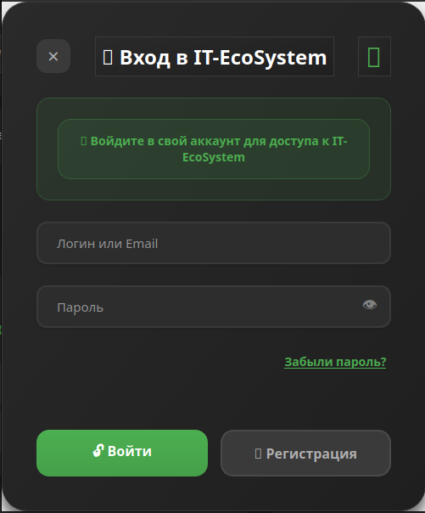
Разработка продукта (Клиент)
Авторизация

Slide 13
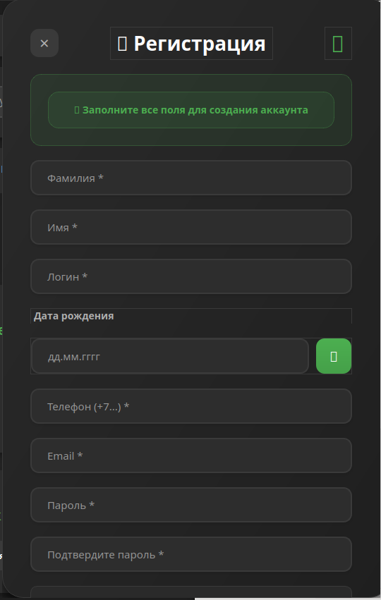
Разработка продукта (Клиент) Регистрация

Slide 14
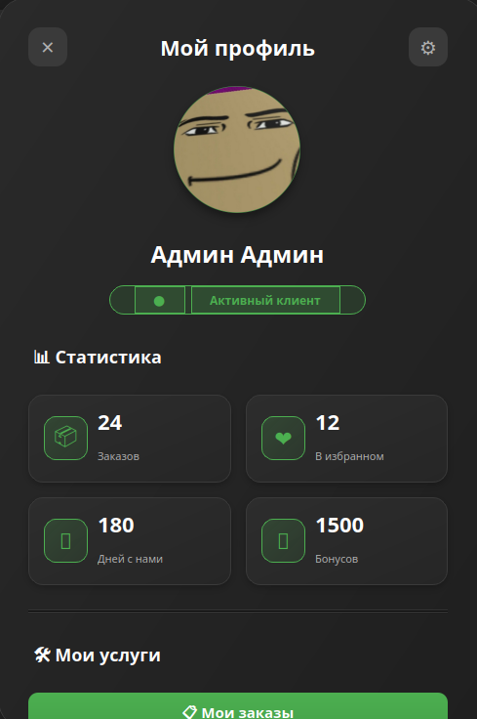
Разработка продукта (Клиент) Профиль пользователя

Slide 15
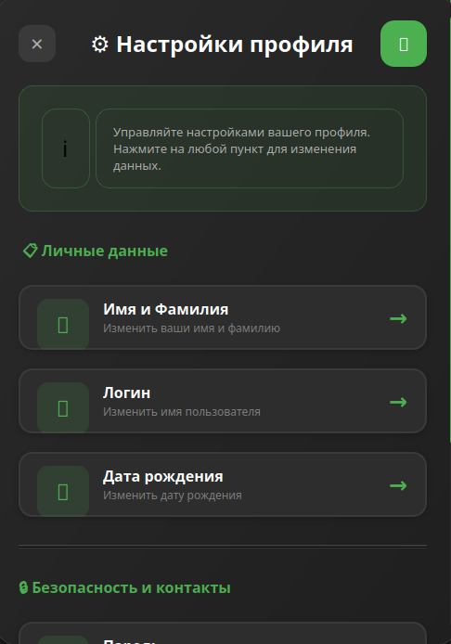
Разработка продукта (Клиент) Настройки

Slide 16
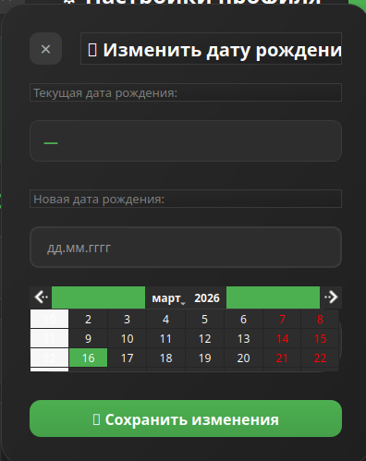
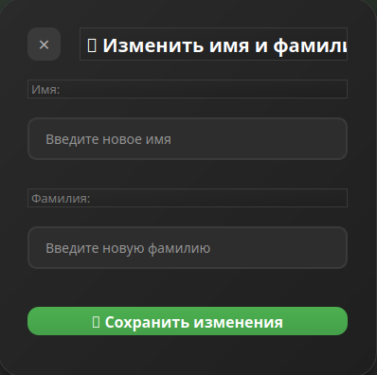
Разработка продукта (Клиент) Настройки (ПР: ИиФ и ДР)

Slide 17
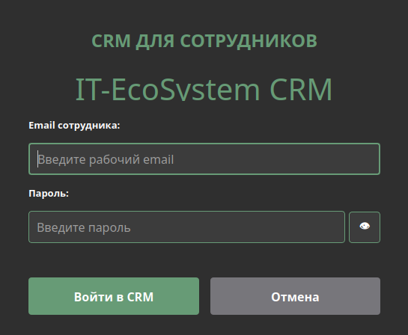
Разработка продукта (CRM) Авторизация

Slide 18
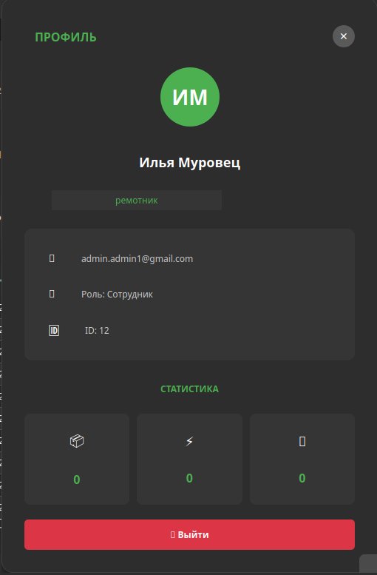
Разработка продукта (CRM)
Профиль сотрудника

Slide 19
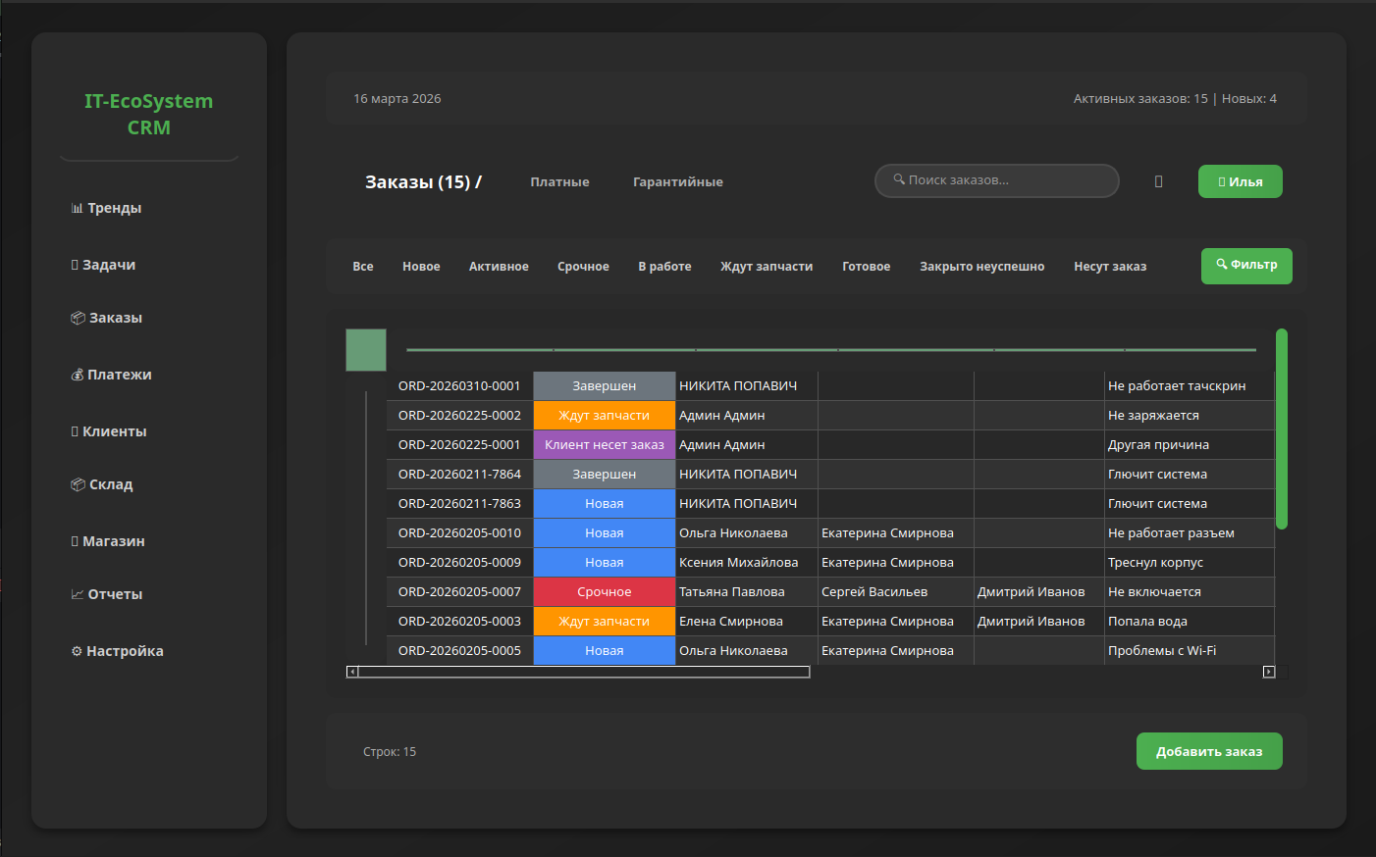
Разработка продукта (CRM)
Главное меню

Slide 20
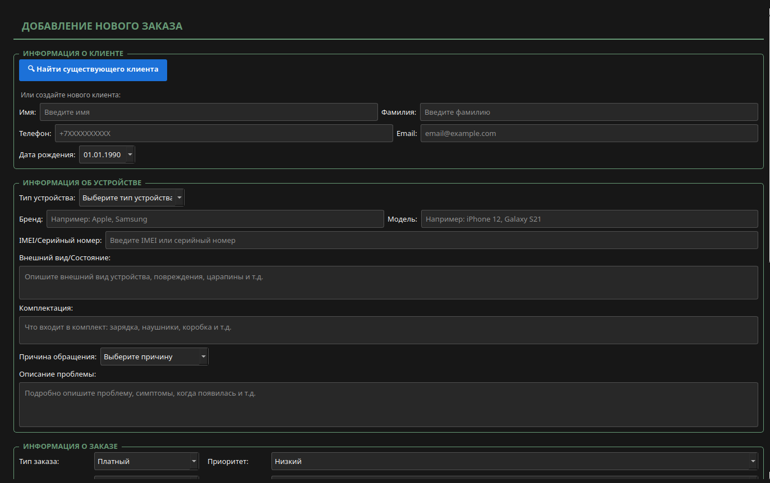
Разработка продукта (CRM)
Добавить заказ

Slide 21
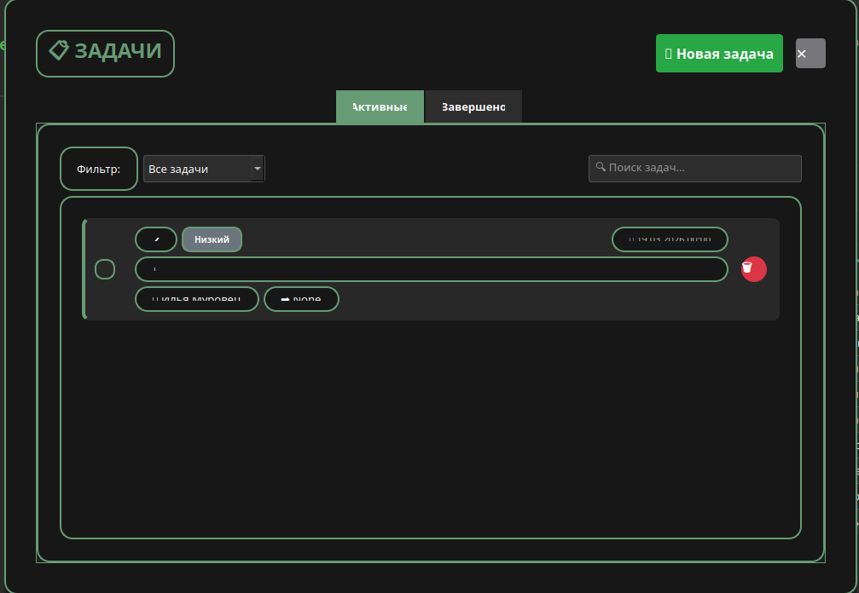
Разработка продукта (CRM)
Задачи

Slide 22
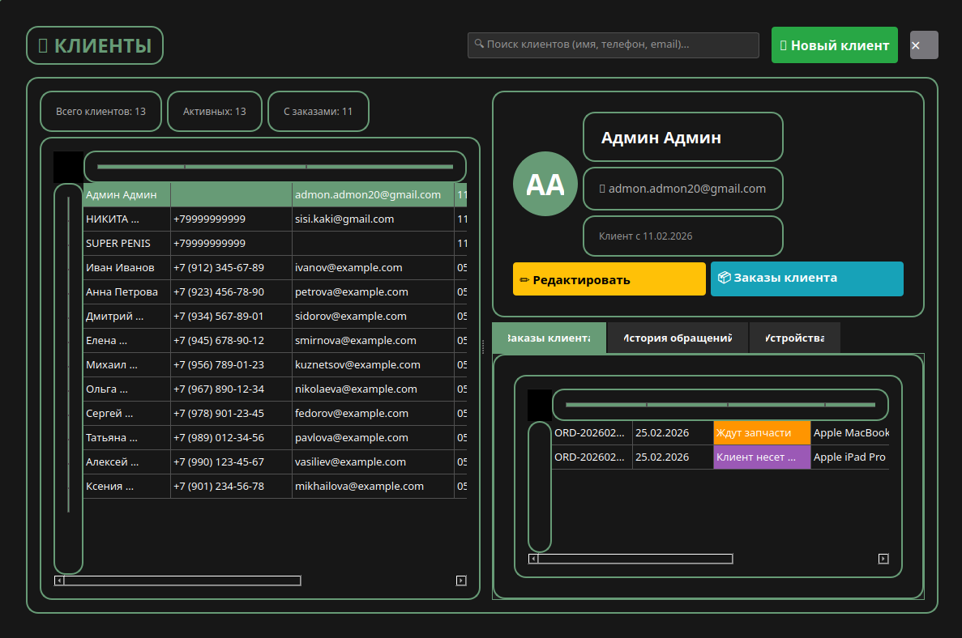
Разработка продукта (CRM)
Клиенты

Slide 23
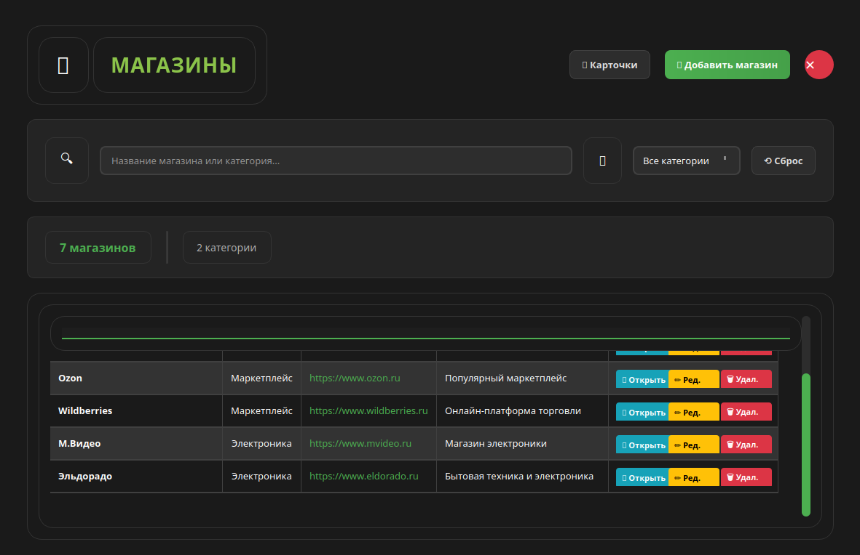
Разработка продукта (CRM) Магазины

Slide 24
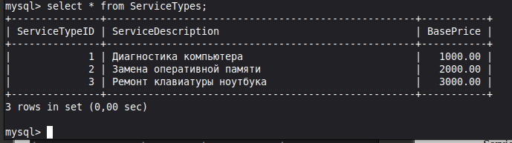
Отчёт: заказ по меню

Slide 25
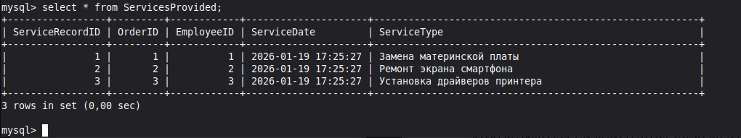
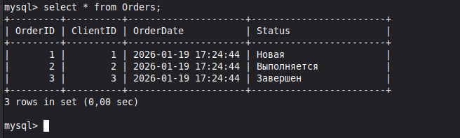
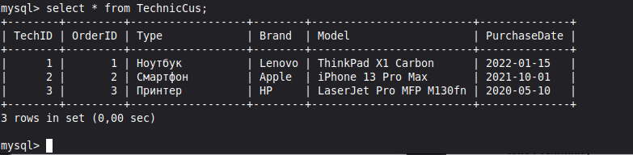
Запрос: забронированные ремонта и график работы

Slide 26
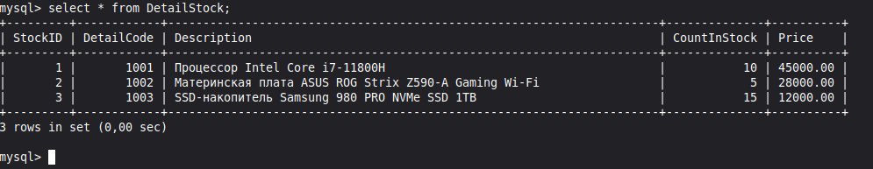
Таблица: Склад Комплектующие

Slide 27

Управление базой данных
Управление базой данных mysql осуществляется через терминал и url — диаграммы draw.io

Slide 28
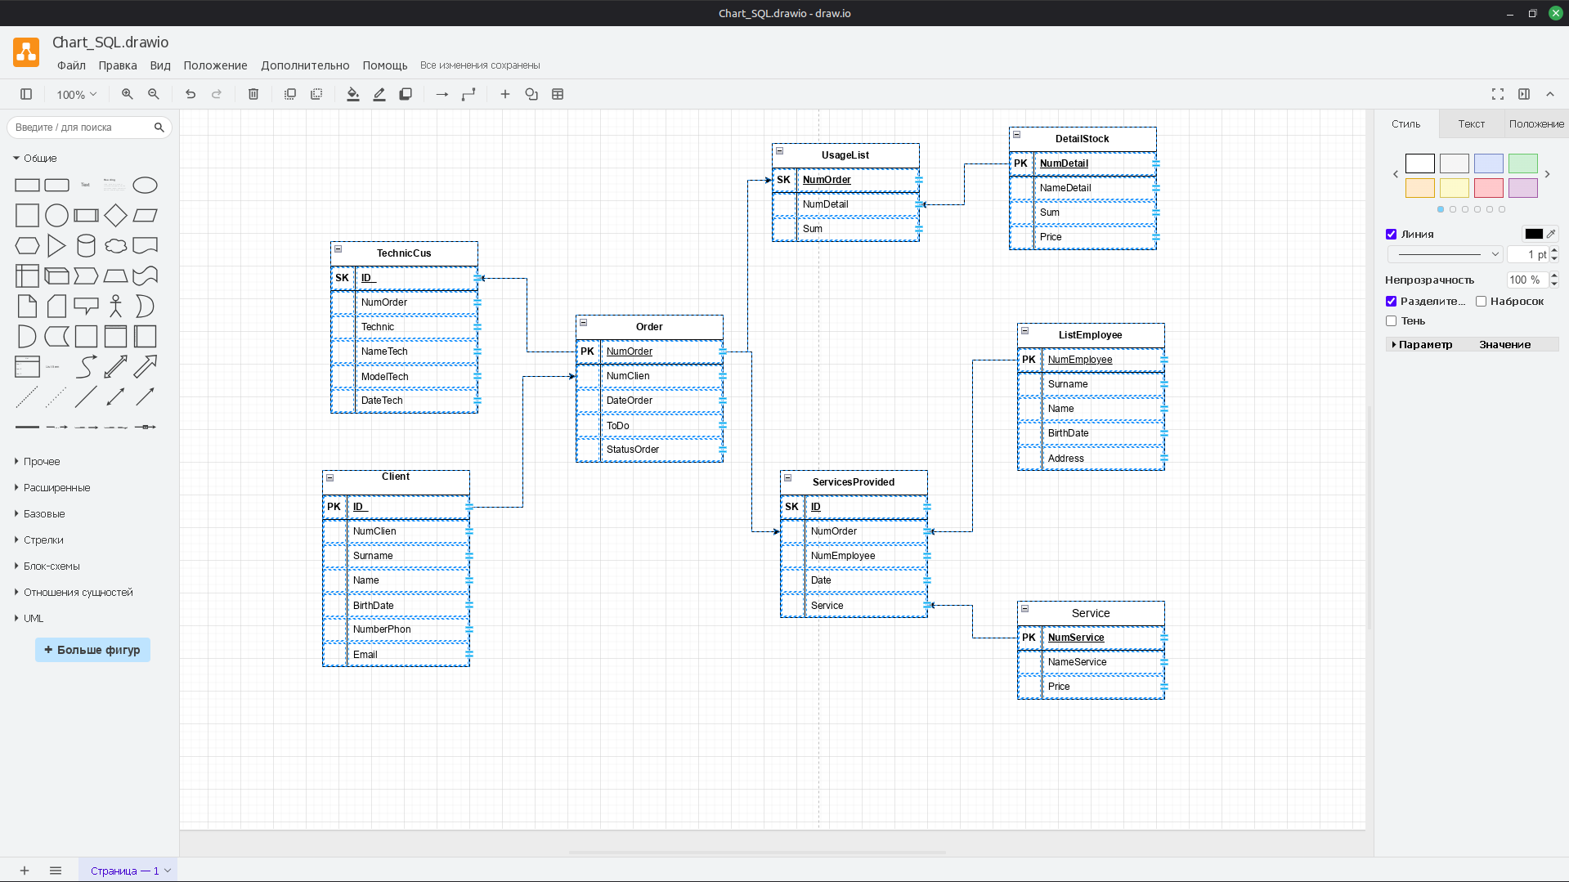
Отчёт: Простая версия URL-диограммы

Slide 29
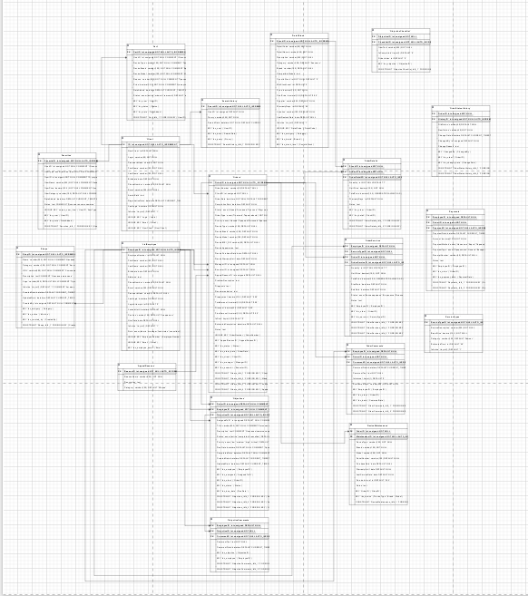
Отчёт: Профисиональная версия URL-диограммы

Slide 30

Совокупная стоимость владения
Одна строка кода python = 2 руб (16.500 = 33000 р)
Одна строка кода SQL = 7 (1600 = 11.200 р)
Оптимизация скорости и защиты (3.500 р)
Дизайн графического приложения (2.600 р)
Тестирование и отчетность результат (2.300 р)
Общая стоимость = 52.600 руб.

Slide 31

Источники информации (КНИГИ:)
Саммерфилд М. -«Python на практике».
Грофф Дж., Вайнберг П., Оппель Э. - «SQL: Полное руководство».
Прохоренок Н.А. - «Python 3 и PyQt 5. Разработка приложений».
Базы данных. Лабораторная практика - Мемедли Р.Э.
"КОД" - Чарльз Петцольд.
"Алгоритмы" - Адитья Бхаргава.

Slide 32

Источники информации (СТАТЬИ и САЙТЫ:)
Статья: "Эффективное управление сервисной компанией. Автоматизация путем внедрения CRM системы Битрикс 24" Автор: Григорьева С. С.
Официальная документация Python: «The Python Standard Library - Networking and Interprocess Communication».
MySQL Documentation.
DigitalOcean / Linuxize Community Tutorials: «How To Install and Configure MySQL on Linux Mint / Ubuntu».
Documentation QT5.
Metanit.python.
Metanit.mysq.

Slide 33

Источники информации ( УЧЕБНИКИ:)
ВКР: "Разработка архитектуры системы автоматизации сервисной службы" Автор: Чепурная В. И. (СПбПУ, направление "Бизнес-информатика", 2022)
воздева Т.В., Баллод Б.А. - «Проектирование информационных систем».
Вендров А.М. - «Проектирование программного обеспечения».
ГОСТ 19.101-2024 и ГОСТ 34.201-2020 (Единая система программной документации).
Совина Е.А. - «Операционные системы (семейство Linux)».

Slide 34

Результат приложения (на данный момент)
Создана клиентская часть приложения на 90%.
Создание CRM части приложения на 90%.
Создание базы данных на 90%.
Улучшение оптимизации защиты и скорости 90%.
Тестирование прошло успешно и без перебоя на 99%.

Slide 35

Результат клиентов (на данный момент)
По опросом отобраны клиентов (тестировщики) из 12.10.25 большинство положительно удовлетворены новыми возможностями.
Желание пользоваться приложением 9/10.
Удовлетворены переход на приложения.

